Slide 1
일본의 대중문화-만화(漫画、まんが)
일본어로 ‘만화’ 라는 뜻
중국의 ‘마음대로 그린다’ 에서 명칭 기원

Slide 2
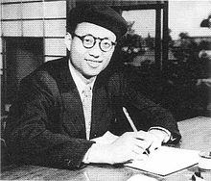
만화의 역사
1947년, 데즈키 오사무(手塚修)의 <<신보물섬>> , 전후(戦功) 만화의 시작점

Slide 3

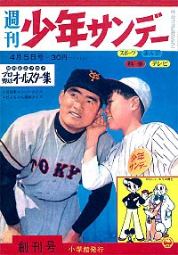
1950년대 <<소년 선데이>>, <<소년 매거진>> 등 출간
→ 일본 만화 산업: 대본소 잡지 중심 재편
<<소년 선데이>> <<소년 매거진>>

